Slide 1

Acadêmicos: Anderson Bento, douglas felippe, Jean Silviano e renato coelho
Diocese de Apucarana

Slide 2
Itinerário da Apresentação
Reduções Jesuíta
Colonização
Fundação da Diocese
1º Bispo – Dom Romeu Alberti
2º Bispo – Dom Domingos Gabriel
3º Bispo – Dom Frei Luís
4º Bispo – Dom Celso Antonio
A Diocese hoje

Slide 3
Reduções Jesuíta
Em 1913 os Jesuítas fundaram a primeira redução às margens do Paranapanema, denominada Nossa Senhora do Loreto (Itaguagé)
Ano seguinte Santo Inácio Mini (Itaguagé).

Slide 4
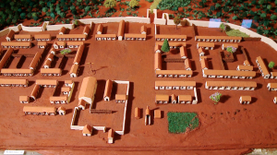
Redução de Santo Inácio Mini

Slide 5
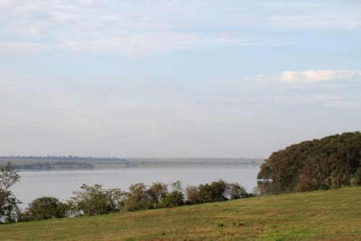
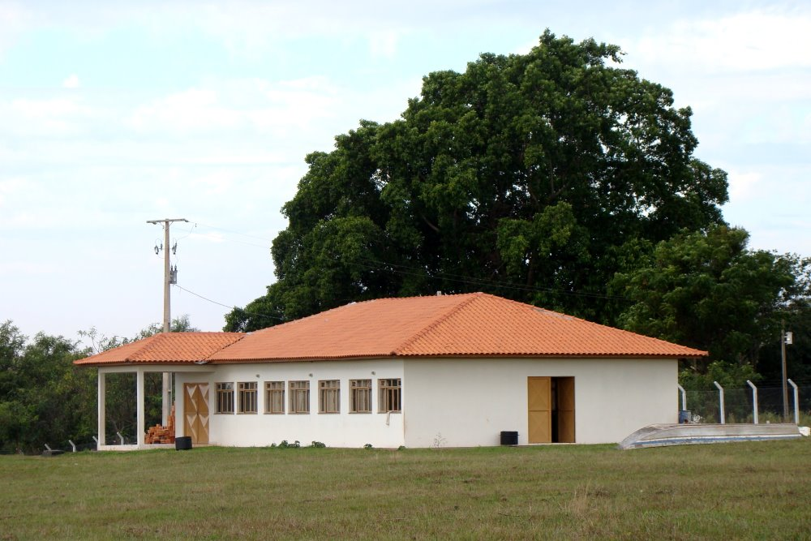

Slide 6
Colonização
Diocese de Jacarezinho.
Dom Fernando Taddei cria:
-1938 Paróquia Nossa Senhora das Dores em Ararúva (Marilândia do Sul).
-1942 Paróquia Nossa Senhora Aparecida em Arapongas.

Slide 7
Primeiras missas
1936: Arapongas
1937: Apucarana
Pe. Carlos Dietz (Palotino)

Slide 8
8 de Dezembro de 1942 Dom Ernesto de Paula cria a paróquia Nossa Senhora de Lourdes de Apucarana.
Primeiro Vigário: Pe. Francisco Korner.

Slide 9
1948 a paróquia de Apucarana é entregue aos padres Josefinos de Asti e assume como vigário o Pe. Armando Círio, futuro bispo de Toledo.
Religiosos presentes na região: Palotinos, Oblatos de São José, Carlistas, Capuchinhos, Dominicanos, Xaverianos, Franciscanos, Padres de São Tiago, etc.
1957 Apucarana passa a pertencer a nova Diocese de Londrina.

Slide 10
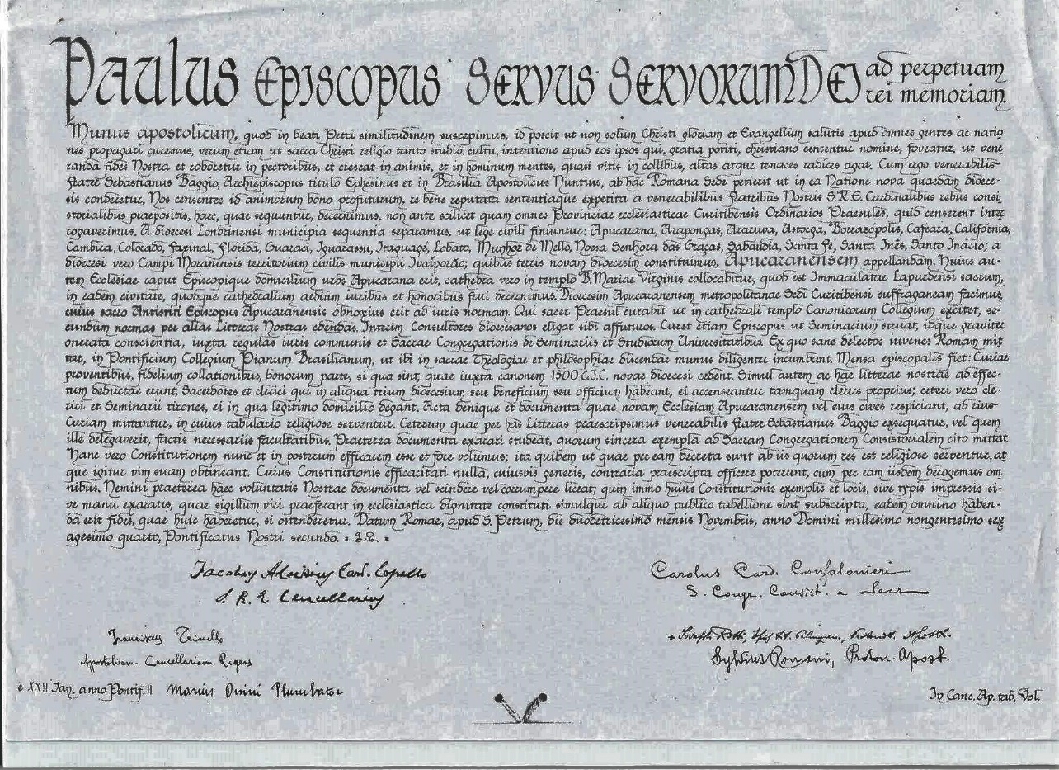
Criação e instalação da Diocese de Apucarana
Dia 25 de Novembro de 1964, Paulo VI cria Diocese de Apucarana através da bula “Munus Apostólicum”.

Slide 11
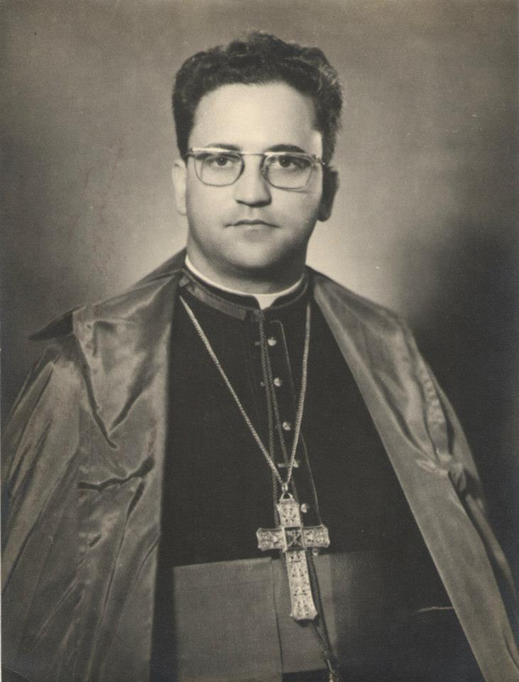
3 de Fevereiro de 1965 nomeia o 1° bispo Dom Romeu Alberti.
28 de Março de 1965, instalação da Diocese de Apucarana e posse de Dom Romeu.

Slide 12
Dados da Diocese quando criada.
Território: 8.895 km².
População: 521.695 habitantes.
Municípios: Vinte e dois.
Paróquias: Vinte e seis.
Padres religiosos: Vinte e quatro
Padres diocesanos: Três.
Das vinte e seis paróquias, vinte e três estavam sob a responsabilidade do clero religioso e apenas três com o clero diocesano, sendo estes os padres diocesanos: Pe. Wagner Beno, em Guaraci; Pe. Francico Tabone, em Sabáudia; Pe. Joaquim Baraceti, em Santo Inácio.

Slide 13
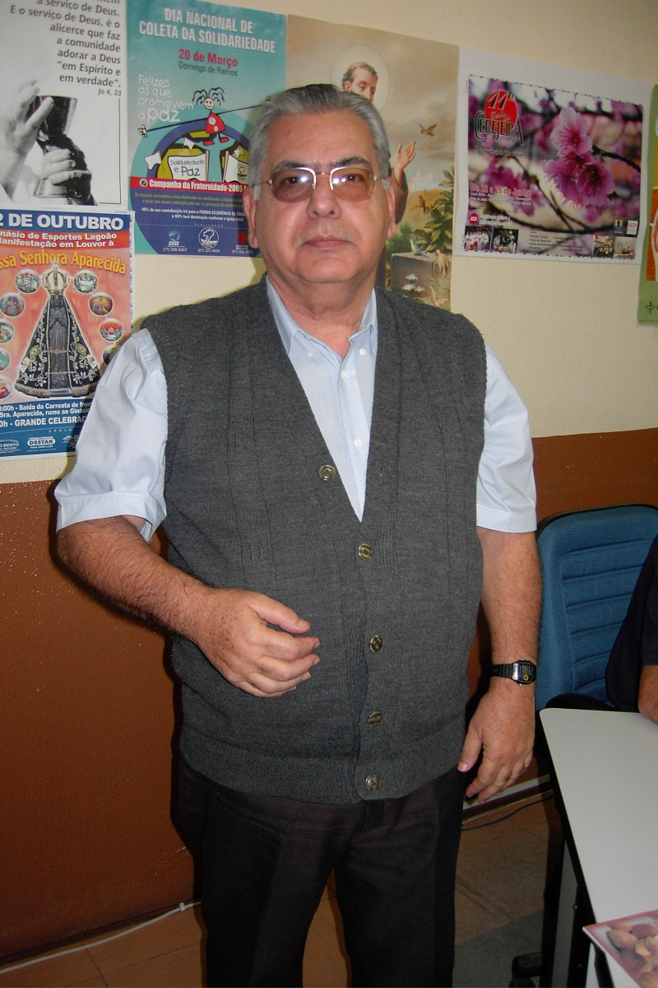

Pe. Francisco Tabone Adami.

Slide 14
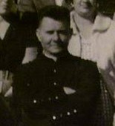
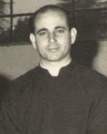
Os primeiros sacerdotes ordenados na Diocese de Apucarana foram: Pe. Dominique Camilleri, Pe. Ângelo e Pe. Aristides Deretti.

Slide 15
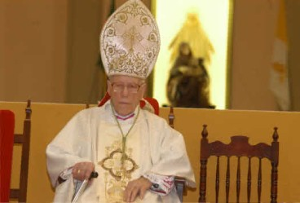
Dom Romeu Administrador Apostólico de Botucatu.
1968.
Clero se revolta com a eleição de Dom Marchetti Zioni.
26 padres deixam a arquidiocese e 15 são acolhidos por Dom Romeu.

Slide 16
O projeto pastoral de Dom Romeu.
Dividiu-se a Diocese da seguinte maneira:
Igreja Diocesana. (Diocese)
Igreja Zonal. (Zona Pastoral)
Igreja Paroquial. (Paróquia)
Igreja Diaconal. (Diaconías)
Igreja Base. (Cebs)
Igreja Família. “Que a família seja uma pequena Igreja para que a Igreja seja uma grande família”.

Slide 17
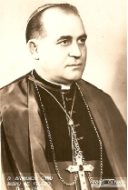
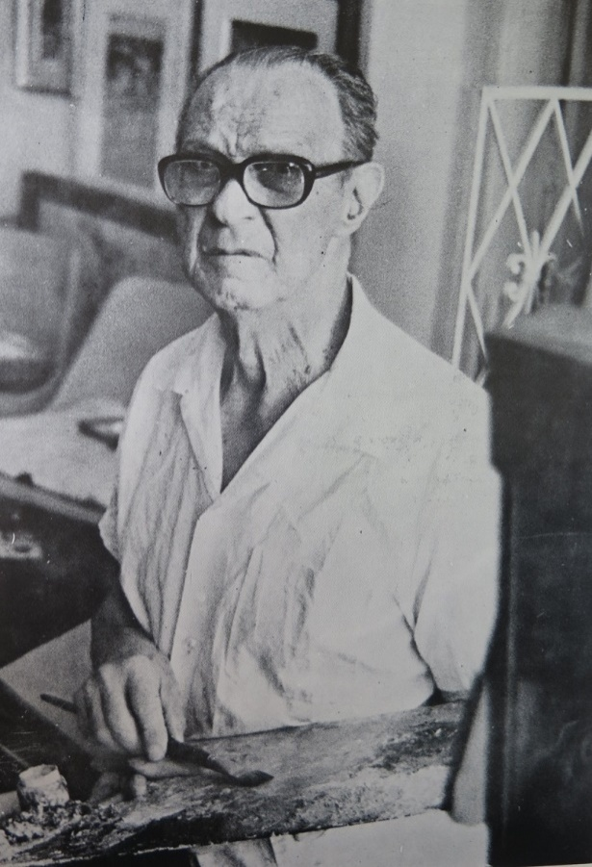
A catedral...
Iniciada em 1949 pelo Pe. Armando Círio.
Projetada por Eugênio Sigaud:

Slide 18
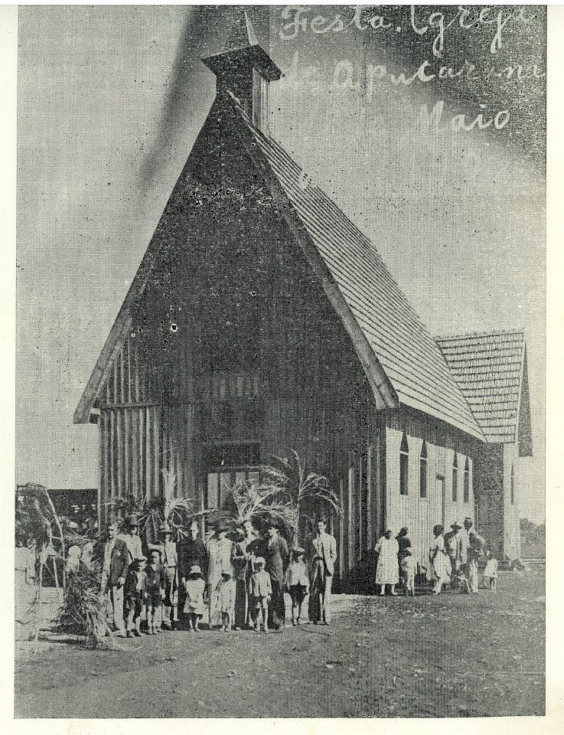
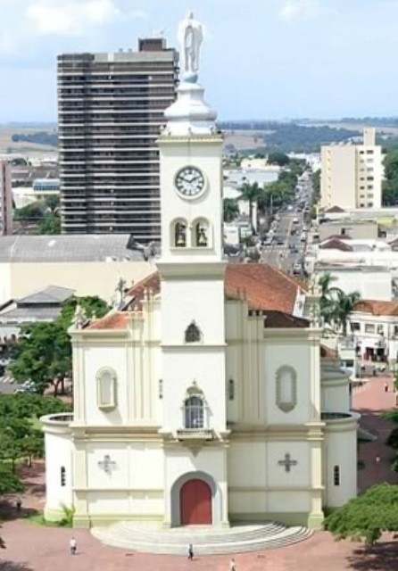
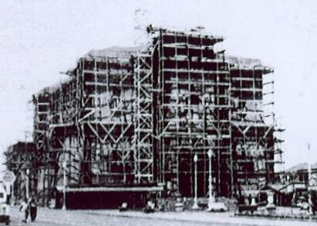

Slide 19
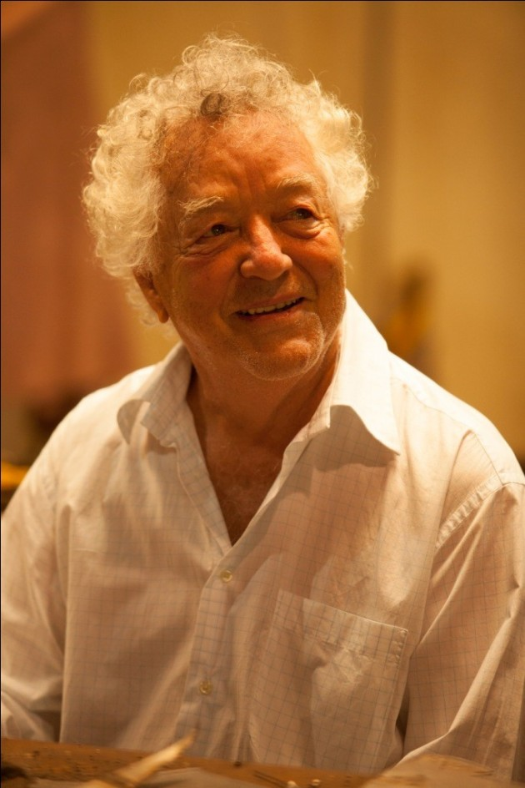
Concluída no final da década de 1970.
Henrique de Aragão foi o autor do afresco.

Slide 20
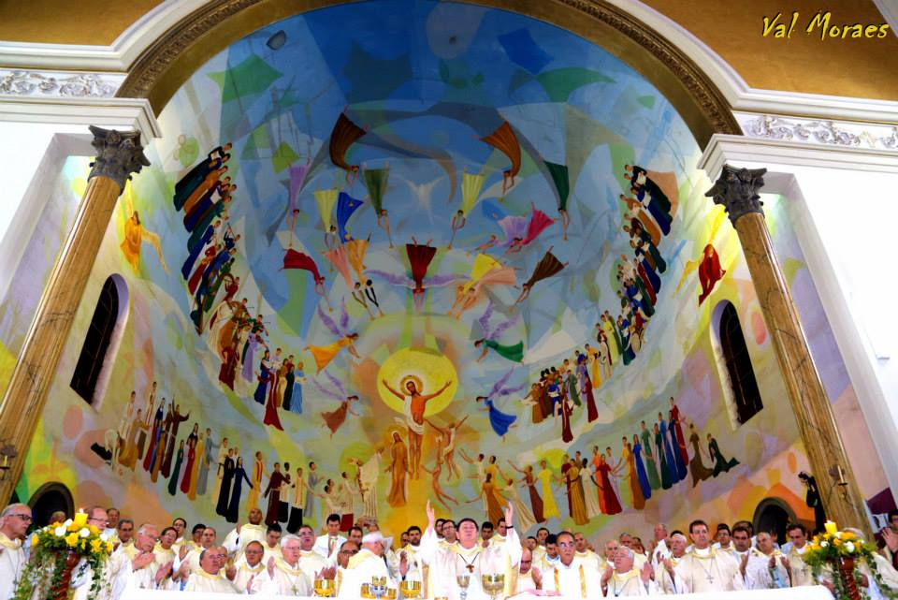

Slide 21
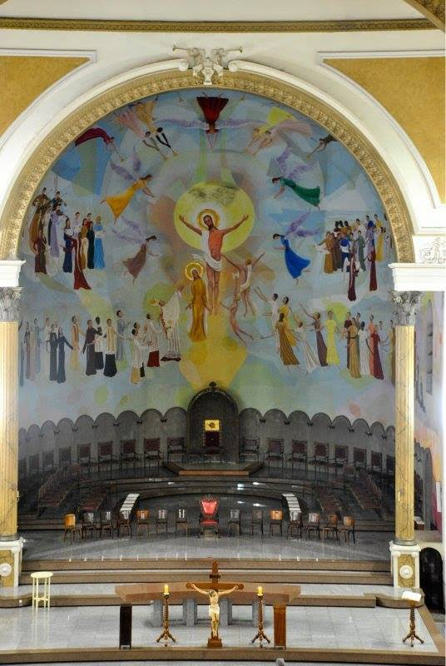
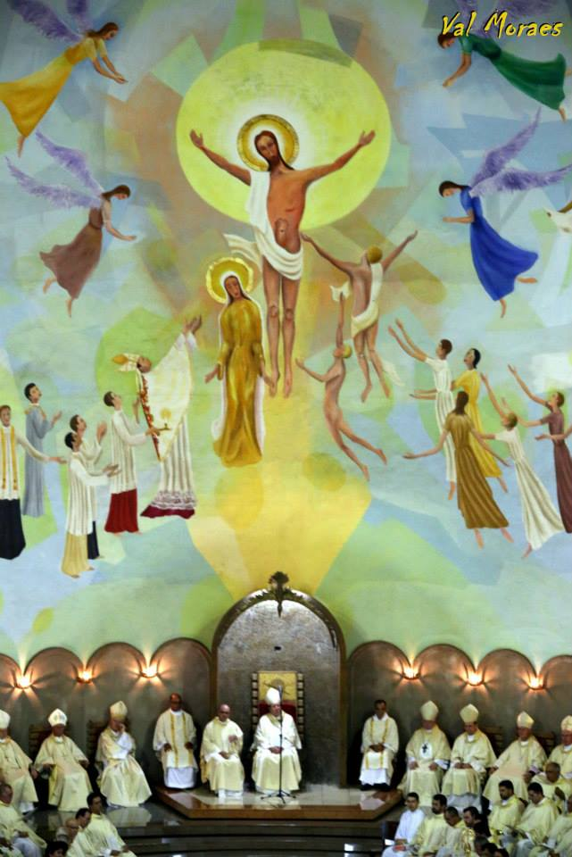

Slide 22
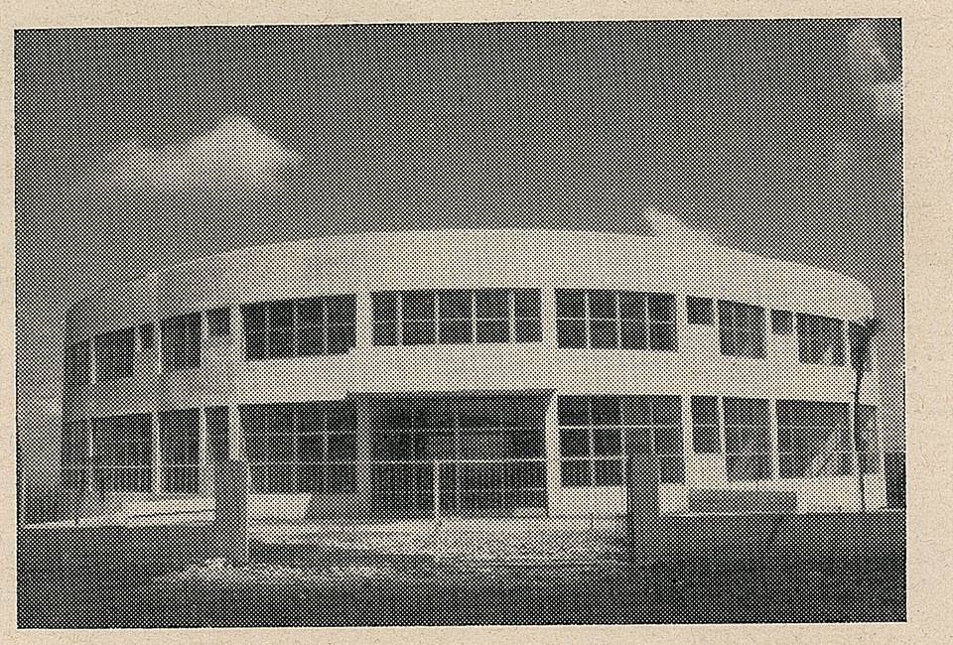
Seminário de Vocações Eclesiásticas.

Slide 23
O Jornal Pulsando.
Criado em 1973.
Material formativo e informativo para os mais de 2000 grupos de “Igreja base”.
No mesmo ano surge a Gráfica Diocesana.

Slide 24
Diaconato permanente
1° Diocese a formar e ordenar Diáconos permanentes depois do concílio.
Dom Romeu ordenou 87 Diáconos.
1° Diácono permanente a ser ordenado Padre. Pe. João Sega (Faxinal).

Slide 25
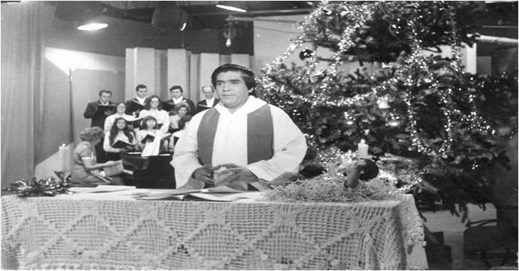
Apucarana também ficou conhecida pelo...
“O 11 vai a missa”

Slide 26
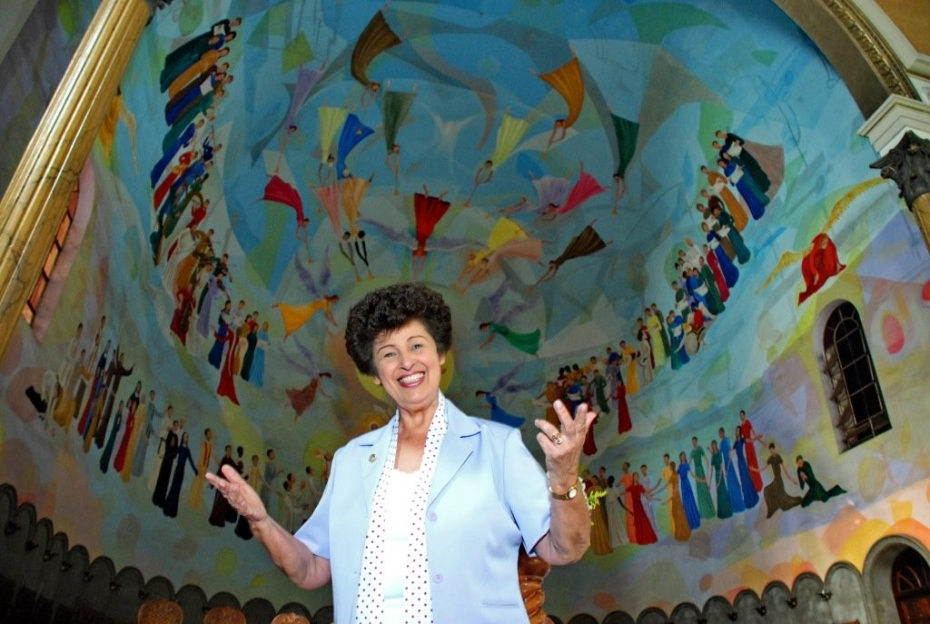
Coral Palestrina e Irmã Custódia

Slide 27
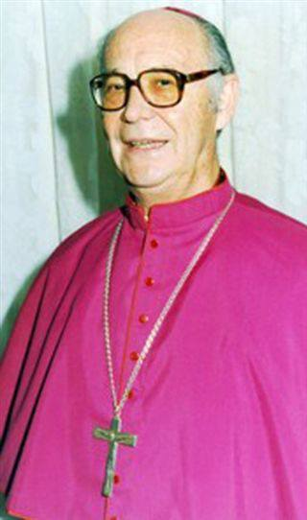
2º Bispo – Dom Domingos Gabriel Wisniewski, CM
Lema: “Tudo para todos”
Nascimento: 02/03/1928 em Guarani das
Missões no RS
Filiação: José Wisniewski e Stanislawa W.
Wisniewski
Ordenação Presbiteral: 29/06/1955 –
Paris
Ordenação Episcopal: 28/08/1975 –
Curitiba
Nomeado Bispo de Apucarana:
25/05/1983
Posse: 04/09/1983
Bispo Emérito: 02/02/2005
Falecimento: 21/07/2010

Slide 28
Com 15 anos entrou no seminário Menor de São Vicente de Paulo em Curitiba em fevereiro de 1939
Para fazer as etapas de Noviciado, Filosofia e Teologia foi enviado para a França na cidade de Paris onde chegou em fevereiro de 1948 na casa Mãe dos Lazaristas.
Os primeiros votos em 15 de março de 1949 na Capela da Aparição, Rue Du Bac. Os votos perpétuos foram professados em 15 de março de 1950 na mesma capela, quando cursava o segundo ano de Filosofia.

Slide 29
29 de junho de 1955 na Capela de São Vicente de Paulo foi ordenado presbítero.
Domingos regressou ao Brasil em 1954.
Em 27 de junho de 1975 foi nomeado bispo auxiliar de Curitiba pelo papa Paulo VI.
No dia 19 de abril de 1979 tornou-se bispo diocesano de Cornélio Procópio
No dia 13 de maio de 1983 Dom Domingos recebeu a noticia de que iria se tornar bispo de Apucarana.
Sua posse foi no dia 04 de setembro do mesmo ano.

Slide 30
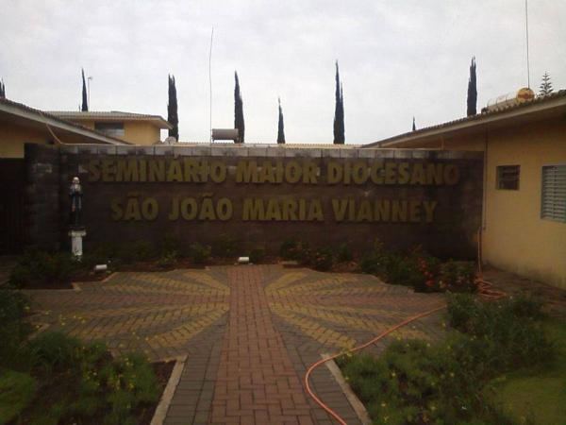
Atividades como bispo em Apucarana
Fundou em 1990 o Instituto Filosófico de Apucarana (IFA) que funciona ate hoje para a formação dos seminaristas da diocese.

Slide 31
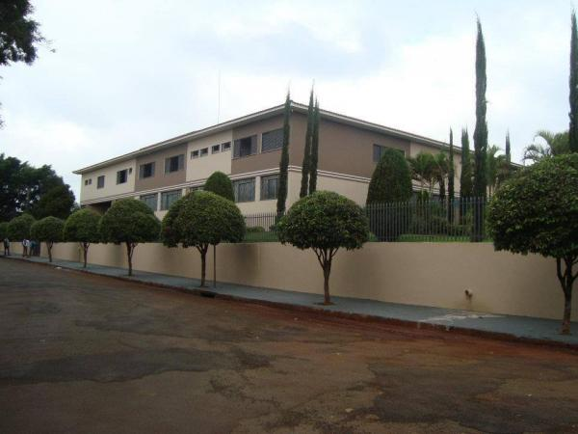
Construiu o prédio onde até hoje funciona o seminário menor diocesano.

Slide 32
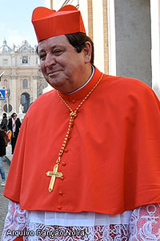
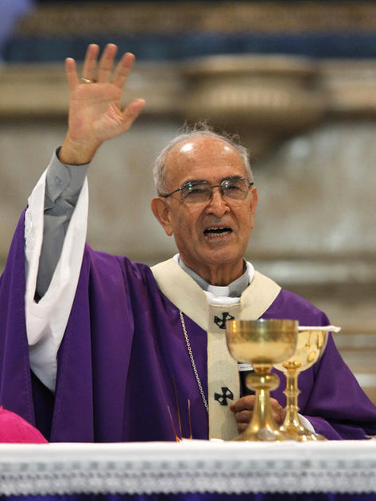
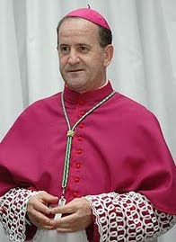
Foram ordenados por Dom Domingos na diocese 38 padres.
Ordenou três bispos sendo eles o Cardeal Dom João Braz de Aviz, Dom Luiz Soares Vieira, Arcebispo Emérito de Manaus, Dom Dirceu Vegini, Bispo de Foz do Iguaçu.

Slide 33
Fez um bom trabalho com os diáconos da Diocese que eram os mais numerosos do Brasil na época e do Regional Sul 2.
As igrejas irmãs de São Luís dos Cárceres em Mato Grosso e em Rondônia onde ate hoje a Diocese ajuda.
Construiu também outra casa de formação para os leigos, principalmente, e deu o nome de CEFAS (Casa de Encontros Família Sagrada).
O “pulsandinho”, folheto litúrgico.
Ele renunciou no dia 02 de março de 2005 e faleceu no dia 21 de julho de 2010.

Slide 34
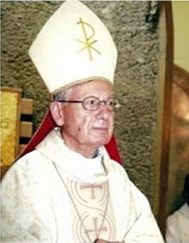
3º Bispo – Dom Frei Luís Vicenzo Bernetti
Lema: “Ide, pregai o Evangelho”
Nascimento: 24/03/1934
Ordenação Presbiteral:
01/06/1958
Ordenação Episcopal:
25/08/1996
Nomeado Bispo de Apucarana:
02/02/2005
Posse: 24/04/2005
Bispo Emérito: 08/02/2009

Slide 35
11 anos de idade foi aceito como aspirante no Convento “Madonna della Misericordia” de Fermo onde morava.
Aos 15 de agosto de 1950 vestia o habito religioso dos Agostinianos de Descalços quando ainda tinha 16 anos de idade.
No ano seguinte em 1951 no dia 28 de agosto, iniciou o ano do noviciado no Convento de Amélia, ali fez sua profissão temporária
Aos 23 de março de 1955 emitiu a sua profissão Solene, depois licenciou-se em Teologia Dogmática e Pastoral na Pontifícia Universidade Lateranense.

Slide 36
Foi ordenado presbítero a 01 de junho de 1958, em Fermo sua cidade natal, com apenas 23 anos de idade.
Com apenas três anos de sacerdócio, optou por dar sua disponibilidade para ser missionário no Brasil e com o consentimento dos superiores, aos 21 de março de 1961, chegou ao Rio de Janeiro, juntando-se aos demais confrades que ali estavam atuando desde 12 de junho de 1948.
Foi nomeado Bispo Auxiliar da Diocese de Palmas- Francisco Beltrão-PR, sendo ordenado 25 de agosto de 1996.

Slide 37
Atividades como Bispo em Apucarana
Disposição em visitar as 62 paróquias da Diocese e isto o quis fazer em dois meses.
Uma de suas prioridades foi à animação vocacional .
Ordenou treze presbíteros e diversos diáconos.
Realizou um amplo trabalho de atualização das orientações para a vida comunitária e para os ministérios leigos, lançando em 2006, a Primeira Carta Pastoral, aproveitando as orientações vigentes.

Slide 38
Continuou apoiando o Plano da Ação Evangelizadora (2004-2007), e participou ativamente da elaboração do Plano de Ação Evangelizadora de (2009-2011).
Retomada do projeto da Igreja Irmã Guajará-Mirin, em Rondônia, enviando dois presbíteros e um diácono para a comunidade de Corumbiara-RO, paróquia Nossa Senhora do Perpétuo Socorro.
Concluiu a nova residência episcopal.
Um mês antes de chegar aos 75 anos de idade no dia 24 de março de 2009 enviou sua carta de renúncia.

Slide 39
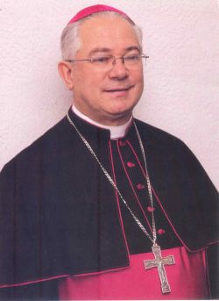
4º Bispo – Dom Celso Antonio Marchiori
Lema: “Na cruz do Senhor”
Nascimento: 14/08/1958
Ordenação Presbiteral: 06/03/1988
Ordenação Episcopal: 28/08/2009
Nomeado Bispo de Apucarana: 08/07/2009
Posse: 02/10/2009
Bispo Atual

Slide 40
Com a renúncia de Dom Luiz Vincenzo Bernetti, a 8 de julho de 2009 foi nomeado Bispo de Apucarana Dom Celso Antonio Marchiori, nasceu a 14 de agosto de 1958, no bairro de Itaqui, Paróquia do Senhor Bom Jesus, no município de Campo Largo.
Em 1976, ingressou no Seminário Menor Arquidiocesano de São José, onde cursou os últimos anos do curso fundamental e colegial até fim de 1980.
Em 1981, entrou no Seminário Maior Rainha dos Apóstolos, cursando a Filosofia na Pontifícia Universidade Católica do Paraná e a Teologia no Studium Theologicum de Curitiba, até o fim de 1987.

Slide 41
A 06 de março de 1988 foi ordenado presbítero por Dom Pedro Antônio Marchetti Fedalto, Arcebispo Metropolitano de Curitiba, na matriz de Santa Cecília, Itaqui, Campo Largo.
Foi nomeado Bispo a 08 de julho de 2009, ordenado Bispo por Dom Moacyr José Vitti, a 28 de agosto seguinte na Catedral de Curitiba, e empossado a 02 de outubro do mesmo ano. Seu lema é “In Cruce Domini” – “Na Cruz do Senhor”

Slide 42

Atividades como Bispo em Apucarana
Dom Celso priorizou o Serviço
de Animação Vocacional (SAV);
a formação inicial e permanente;
o Plano Diocesano da Ação
(PLADAE) de 2007 – 2011; formou a
Comissão de Revisão das Diretrizes
diocesanas para o Diaconato Permanente;aprovou em 2010 as Novas Diretrizes do Conselho de Assuntos Econômicos. Realizou o 2º Encontro Diocesano da Juventude com o Bispo, em outubro de 2010, reunindo mais de três mil jovens em Arapongas; a atualização do Plano Diocesano da Ação Evangelizadora, 2012-2015;

Slide 43
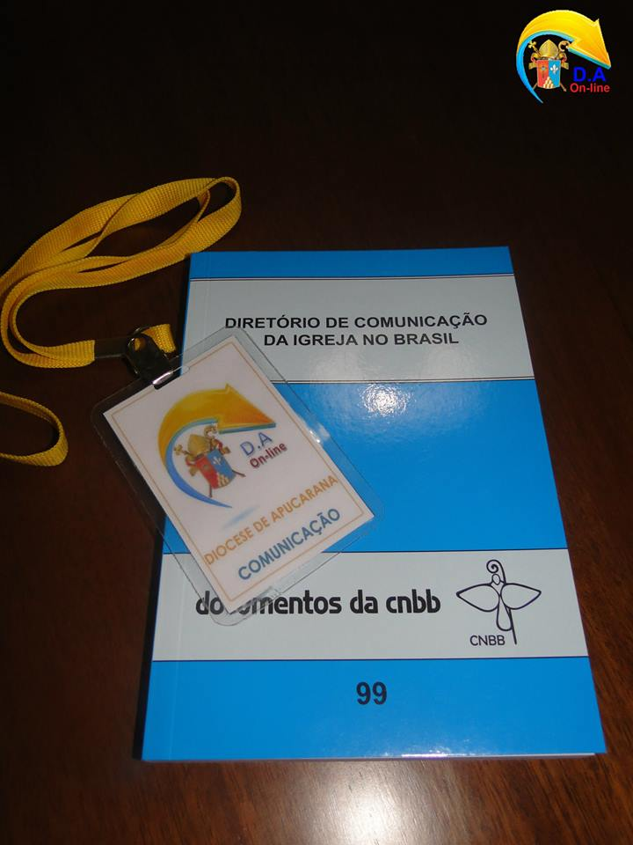

...autorização da instalação do novo sistema de comunicação diocesana chamado D.A On-line

Slide 44
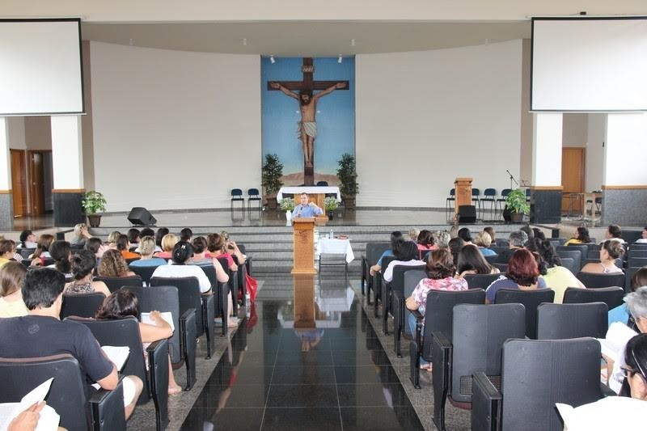
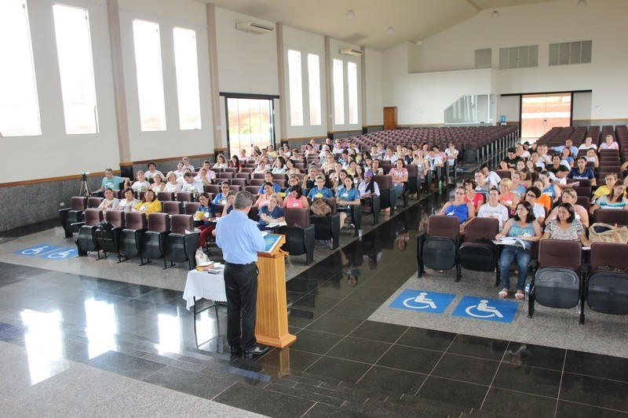
...o término da construção do auditório da Casa de Encontros Sagrada Família (CEFAS);

Slide 45
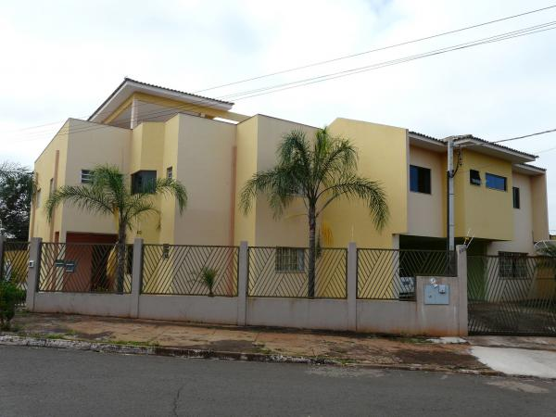
...a ampliação do Seminário Maior de Teologia Nossa Senhora de Lourdes em Londrina;

Slide 46
...Dom Celso conseguiu determinar as Diretrizes Diocesanas para presbíteros envolvidos em organismos públicos, ficando suspenso de ordens, por quatro anos, quer eleitos ou apenas nomeados; publicou as Diretrizes para o Matrimônio; suspendeu o consumo de bebidas alcoólicas nas dependências das paróquias; a formulação do Manual da Construção e Reforma;

Slide 47

...escreveu sua única carta pastoral por ocasião da celebração dos 49 anos de instalação da Diocese de Apucarana, rumo ao Jubileu de Ouro no ano de 2014; em 2015 realizou as comemoração do Jubileu de Ouro da Diocese.

Slide 48
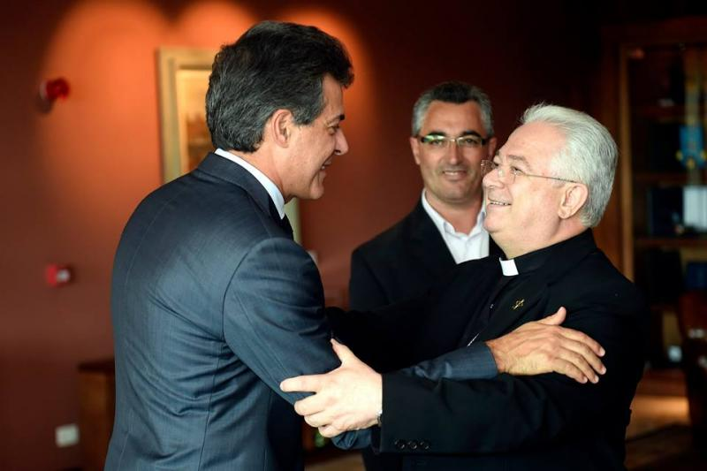
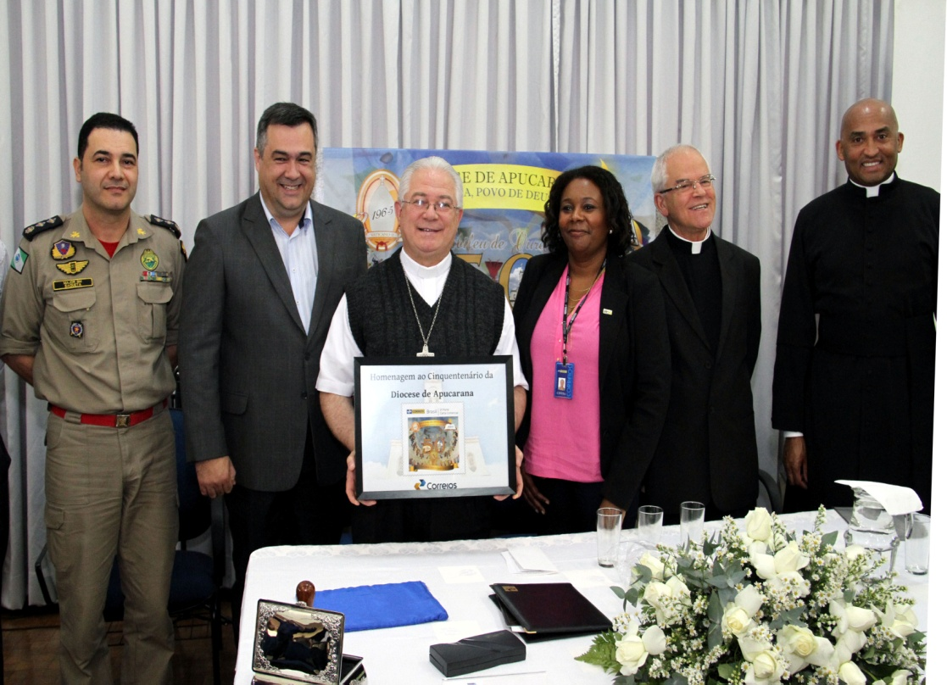
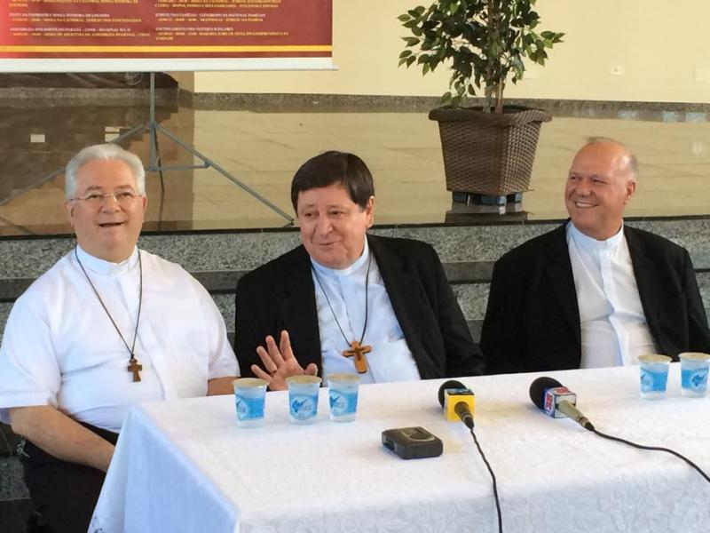
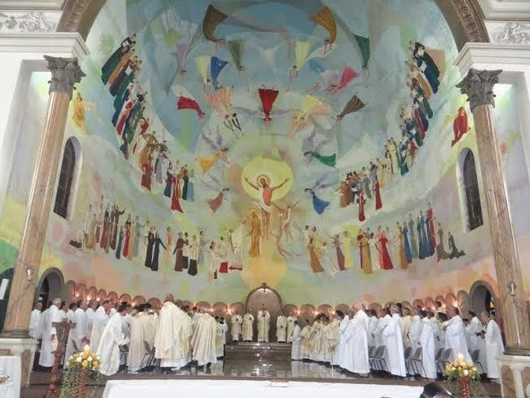

Slide 49
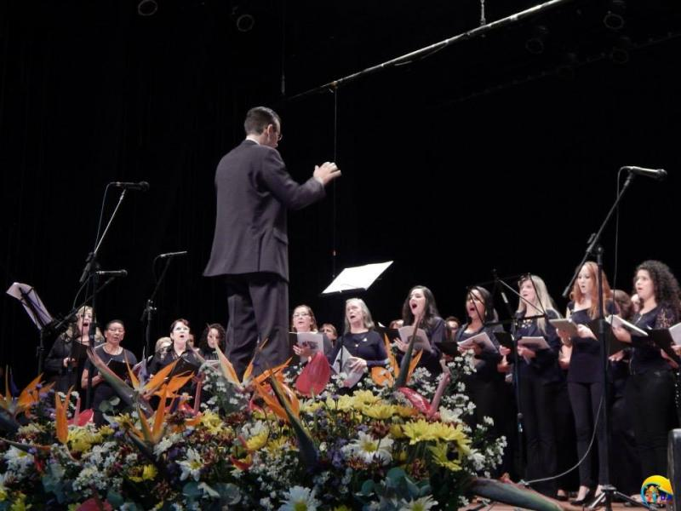
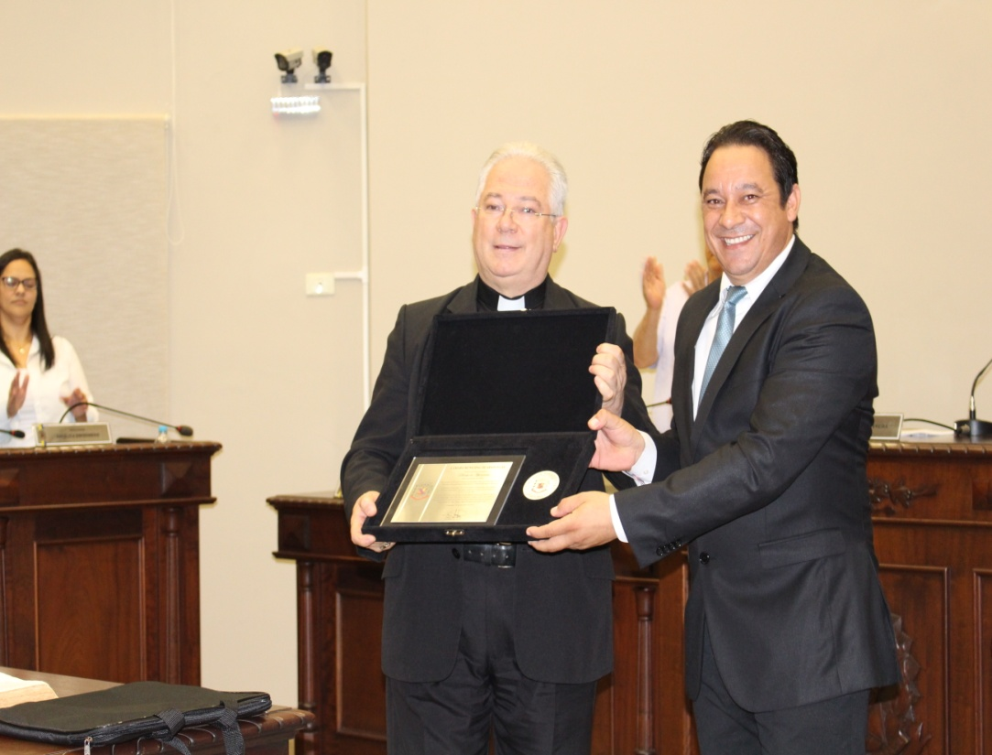
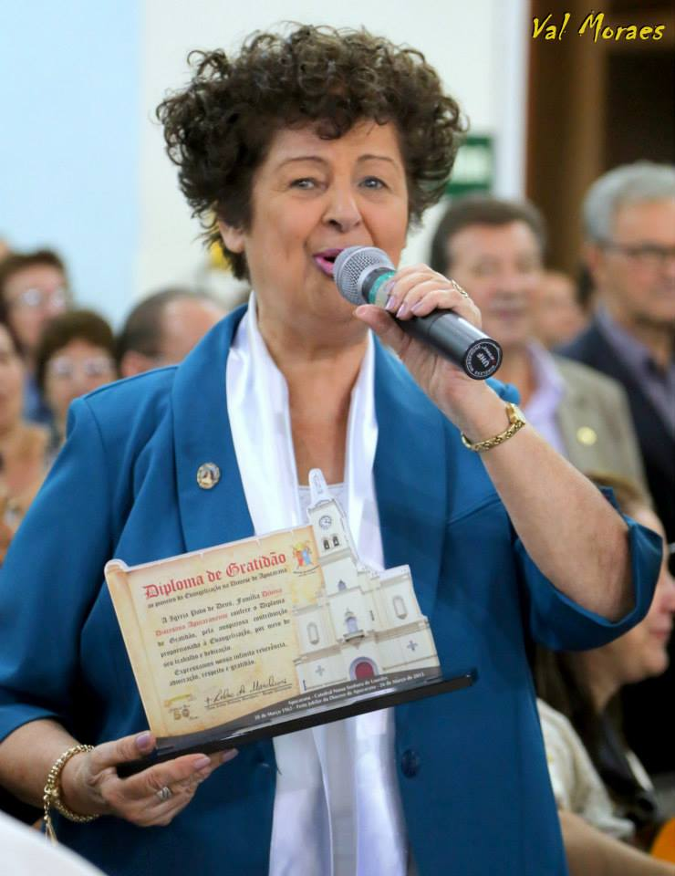

Slide 50
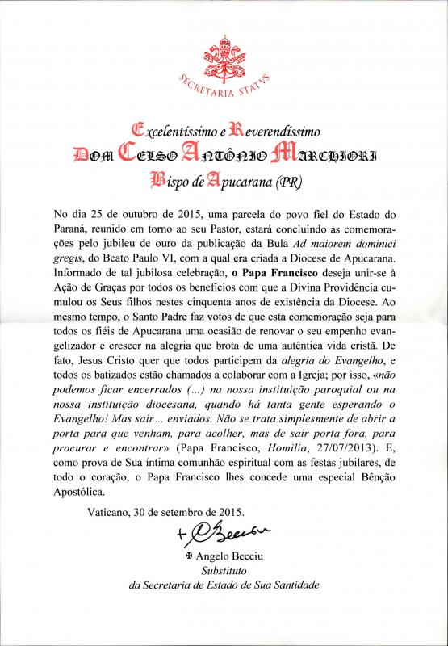

Slide 51
A diocese hoje:
01 | Número de Padres Diocesanos: | 79
02 | Número de Padres religiosos: | 07
03 | Número de Diáconos: | 118
04 | Número de Seminaristas: | 39 – 10 no Seminário Menor, 04 no Seminário Propedêutico, 15 no Seminário de Filosofia e 10 no Seminário de Teologia.
05 | Paróquias: | 64
06 | Congregações: | 4
07 | População: | 479.336
08 | Católicos: | 357.820
09 | Protestantes: | 95.802
10 | Outras Religiões: | 11.297
11 | Sem religião/ateus: | 14.361
12 | Municípios: | 36
13 | Grupos de Vivência: | 1561

Slide 52
Fonte de dados: IBGE – Censo 2010 e dados apresentados na Assembleia Diocesana de 2015.
14 | Diaconias Rurais: | 262
15 | Diaconias Urbanas: | 649
16 | Ministros (as) de Diaconia: | 609 – 02 paróquias não têm.
17 | Ministros (as) Extraordinário de Eucaristia: | 1.803
18 | Conselho Paroquial: | 54 – 10 paróquias não fazem.

